Slide 1
EDA考核汇报

Slide 2
思路简述
暴力枚举
简单、严谨、但是低效。
对这题来说枚举的思路就是把所有点的坐标可能都列出来，计算线长，然后不断更新最小值
简单的优化
但有的点放下之后就明显的感觉到比目前的最小值要长，就没有继续往下放点的必要，所以我在每次放点之后就计算目前的线长，再每层放点都创一个变量存当前最小值，计算值大了，就不再继续放点
再优化
原计算线长的函数是把地图上所有点在网络中的线长和算出来，这在优化后每层都计算显得太重复，所以计算函数换成增量计算，只算放点后增加的线长
在仓库的version2我采用的一种似乎不太严谨的优化方法，即把地图的大小根据点数目优化了一下，极大减小了在广范围放点时会巨耗时的情况

Slide 3
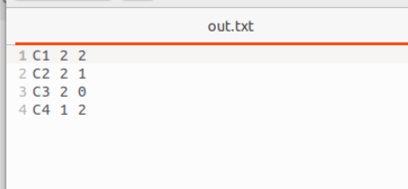
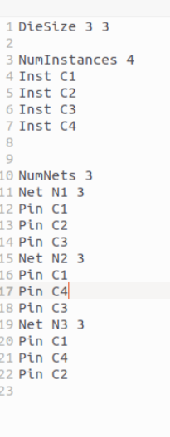
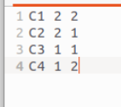
实验结果
能给出在我写的这种遍历顺序下的最后一个最优解
在其他的情况下也能输出符合逻辑的答案

